Slide 1
Enginyeria de requisits
Introducció
Objectius dels projectes
El context del sistema
Requisits

Slide 2
Context del sistema
Objectius de la presentació
El sistema i el seu context
Facetes del context
Modelització processos de negoci
El diagrama de context del sistema
Estat de l’art

Slide 3



The system’s lifecycle
makes unhappy
makes happy
Wish to achieve
Objectives
Can be achieved
with a system that has
evolves
Requirements
Are the input for
the development of
System
Is deployed into

Slide 4
Tots els sistemes software estan encastats en un cert entorn.
Les parts interessades poden aconseguir els seus objectius si el sistema funciona correctament en el seu entorn.
És fonamental conèixer l’entorn.
Requirements Engineering. Pohl. Sect. 5-1

Slide 5
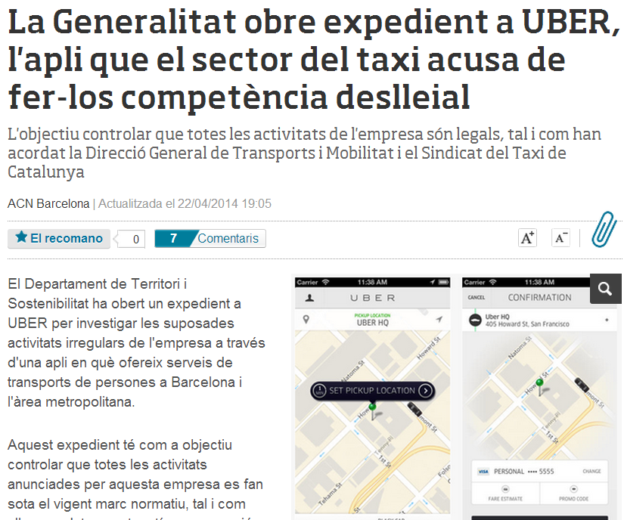

Slide 6
Context del sistema
Objectius de la presentació
El sistema i el seu context
Facetes del context
Modelització processos de negoci
El diagrama de context del sistema
Estat de l’art

Slide 7
Sistema i Entorn
Entorn
Sistema
Sistema: La part del món que podem dissenyar/canviar
(software, procediments, dispositius, documents,…)
Entorn: Tota la resta

Slide 8
Context del sistema
Entorn irrellevant
Context
Sistema
El context d'un sistema és la part de l'entorn del sistema, rellevant per definir, comprendre i interpretar-ne els seus requisits.

Slide 9
Frontera del sistema
Entorn irrellevant
Context
Sistema
Frontera del sistema
La frontera del sistema separa el sistema a desenvolupar del context del sistema.

Slide 10
Ull amb la frontera del sistema
Determinar explícitament quins aspectes pertanyen al sistema
Determinar quins aspectes estan fora del sistema
En decidir la frontera del sistema: tenir en compte totes les parts interessades.
Comprovar periòdicament que la frontera decidida és vàlida.
Si es canvia la frontera, mirar si queden afectats els requisits.

Slide 11
Frontera del context del sistema
Entorn irrellevant
Frontera del context
Context
Sistema
La frontera del context separa les parts rellevants de l'entorn de les irrellevants per al desenvolupament del sistema.

Slide 12
Context del sistema
Objectius de la presentació
El sistema i el seu context
Facetes del context
Modelització processos de negoci
El diagrama de context del sistema

Slide 13
Facetes del context
Entorn irrellevant
Context
Tecnologia
Subjecte
Sistema
Ús
Desenvolupament

Slide 14
Facetes del context
Subjecte
Objectes i esdeveniments rellevants per al sistema.
Ús
Ús del sistema per part dels usuaris i altres sistemes.
Tecnologia
Entorn tecnològic sobre el qual funcionarà el sistema.
Desenvolupament
Restriccions tècniques, econòmiques, legals, etc. sobre el desenvolupament del sistema.
Requirements Engineering. Pohl. Sect. 6-2

Slide 15
Context del sistema
Objectius de la presentació
El sistema i el seu context
Facetes del context
Modelització processos de negoci
El diagrama de context del sistema

Slide 16
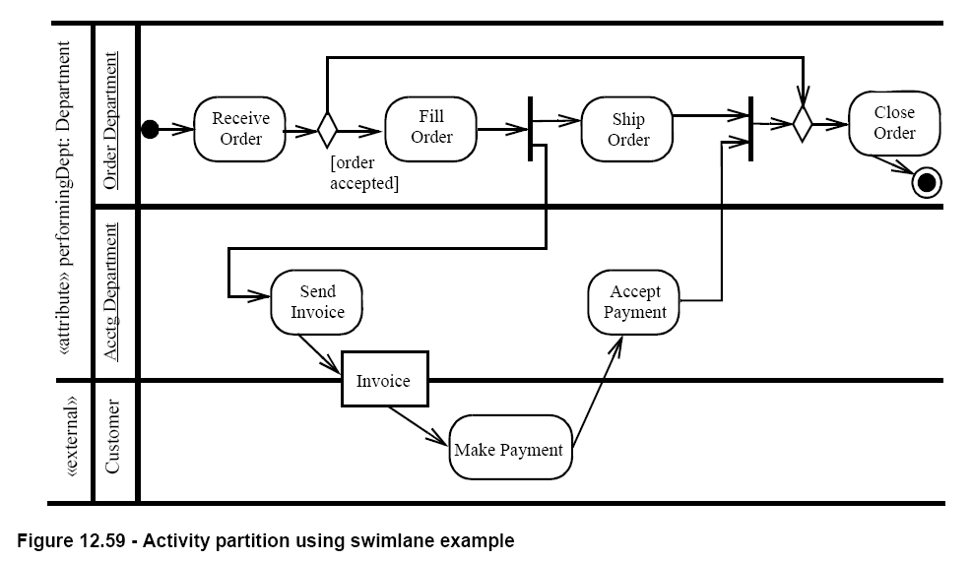
Modelització UML processos de negoci
Combinació
(merge)
Decisió
Forquilla
Unió (join)

Slide 17
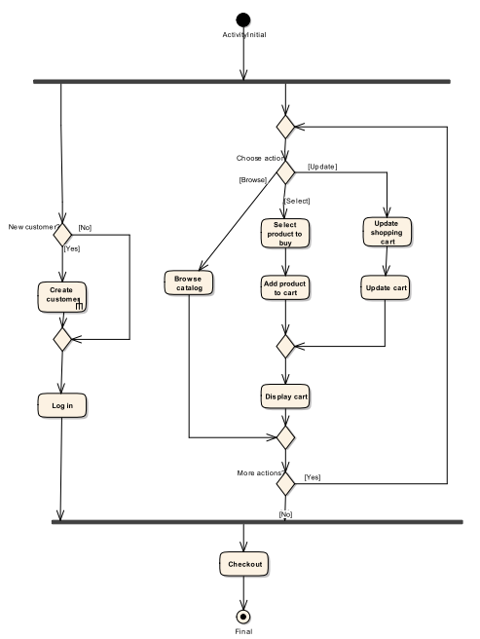

Slide 18
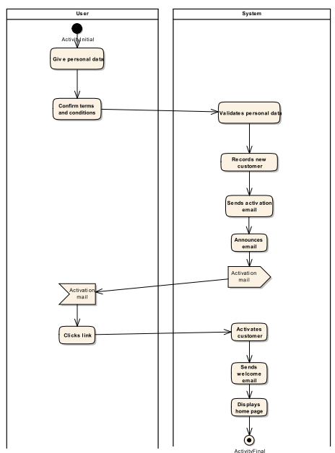

Slide 19
Context del sistema
Objectius de la presentació
El sistema i el seu context
Facetes del context
Modelització processos de negoci
El diagrama de context del sistema
Estat de l’art

Slide 20
Diagrama de context del sistema
Entorn irrellevant
Context
Entitat
externa
Sistema
Entitat
externa
Entitat
externa

Slide 21
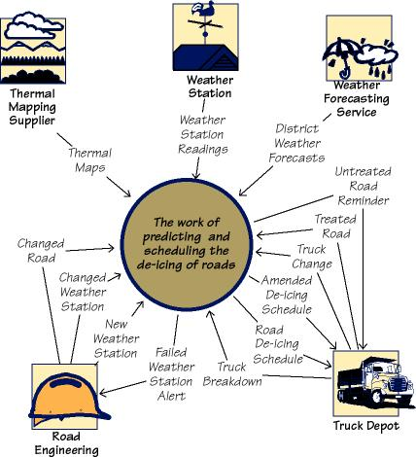
El diagrama de context del sistema
Mastering the requirements process. Fig. 3-5.

Slide 22
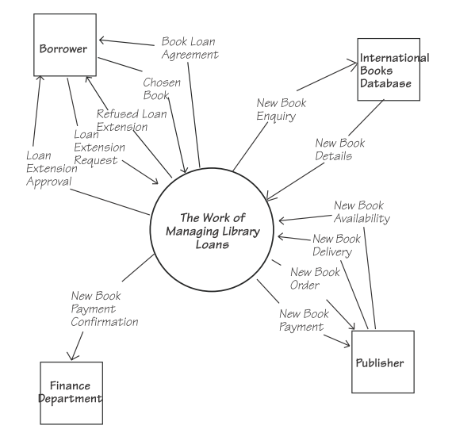
El diagrama de context del sistema
Sistema
Biblioteca
Work Scope and Product Scope: Why Both?

Slide 23
Context del sistema
Objectius de la presentació
El sistema i el seu context
Facetes del context
Modelització processos de negoci
El diagrama de context del sistema
Estat de l’art

Slide 24
Objectius de l’elaboració de l’estat de l’art
Conèixer de quines maneres es realitza actualment
l'activitat que es pretén millorar.
2. Conèixer de quines maneres es realitzen actualment activitats semblants en altres àmbits.
3. Conèixer les característiques de la tecnologia "nova" a utilitzar.
4. Saber per què l'aplicació de la tecnologia proposada podria millorar la situació actual.
5. Conèixer els aspectes econòmics/socials/legals necessaris.

Slide 25
Conceptes principals de l’Enginyeria de requisits
Validació
Parts interessades
Suficients?
Volen aconseguir
Objectius
Es poden
assolir si
Assoliran?
Casos d’ús
Context satisfà
Sistema satisfà
Funcionals
Expectatives
Requisits
Esquema
conceptual
Qualitat
Satisfà?
Especifiquen
Sistema
Avui
Context

